Slide 1

Dirección de Vinculación con el
Medio
Prof. Dra. Verónica María Aquino de Sosa

Slide 2

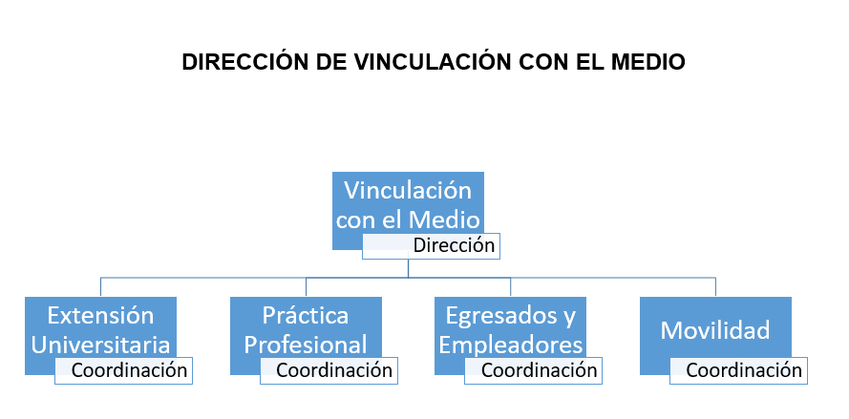

Slide 3
Extensión Universitaria

Slide 4
Proyecto Integrador: Extensión - Investigación y Academia

Slide 5


Las actividades se planearán sobre la base de proyectos en el cual se visualice los tres pilares de la educación superior:
Academia
Investigación
Extensión
Cantidad mínima 60 horas
Al culminar la carrera
Los proyectos deben dar respuestas a situaciones humanas complejas fomentando la dimensión ética, buscando una sociedad más inclusiva y equitativa.

Slide 6
Entrega en la coordinación de Extensión Universitaria
Análisis y aprobación del Proyecto (Consejo Directivo) para la ejecución.
Elaboración del Proyecto
Todas las actividades de extensión deberán contar con la aprobación de los órganos correspondientes, debiendo seguir los siguientes pasos:
Diagnóstico de la situación
Entrega de Artículos o Ensayos del Proyecto a la dirección de Extensión Universitaria y Dirección de Investigación

Slide 7

Extensión Universitaria
Diagnóstico de la situación
Diseño del Proyecto
Ejecución
Evaluación del impacto
El proceso para realizar Extensión Universitaria en el que se visualiza la relación entre la academia, extensión e investigación:

Slide 8
Componentes de Extensión FHYCE
1. Cursos Extracurriculares (Deportivas – Culturales): Prestar servicio de apoyo a entidades, organizaciones, instituciones, etc.; para el diseño, planificación ejecución y evaluación de actividades de tipo deportivas y culturales. (13 horas).
2. Cursos de Capacitación: Serie de encuentros que busca mejorar conocimientos, habilidades y actitudes de las personas sean están niños, adolescentes, jóvenes y adultos (profesionales y no profesionales). (13 horas).
3. Conferencias, exposiciones, congresos, seminarios foros y otros: Son técnicas de presentación y socialización de conocimientos generados desde la academia con rigor científico. (8 horas).
4. Trabajo de campo: Actividades que se realizan en terreno en las cuales se aplican los conocimientos teóricos, procedimentales y metodológicos propios de un área del saber para generar cambios en la población beneficiaria. (13 horas)
5. Prestación de servicio a la comunidad: Son todas las actividades que se enmarcan en: asistencia a comunidades indígenas, a comedores comunitarios, hogar de ancianos y centros de rehabilitación; hermoseamiento de lugares públicos y cuidado del ambiente. (13 horas).

Slide 9
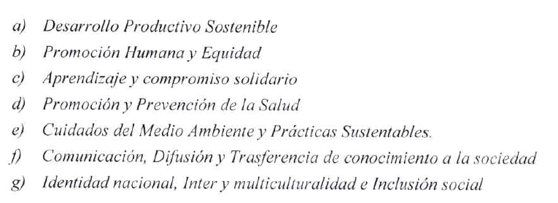
Líneas de Extensión Universitaria

Slide 10

IDEAS…
Psicología
Cuidado del Ambiente
Educación Vial
Escuela para padres - docentes
Administración de Test
Estimulación Temprana
Ciencias de la Educación
EEB
Cuidado del Ambiente Educación Vial
Escuela para padres
Club de Lectura
Refuerzo Escolar
.

Slide 11
IDEAS…
Educación Física
Movimiento y Salud
Juegos que Educan
Propuesta de clases inclusivas.
Recreos Activos
Educación
Inicial
Aprendo Jugando
Manitos Creativas
Pequeños Lectores
Educar con Amor
.

Slide 12

Educación Escolar Básica
Matemática
Castellano
Lengua y Literatura Castellana
Tercer Ciclo
Nivel Medio
Refuerzo Escolar
.
Clubes de Lectura
Refuerzo Escolar

Slide 13


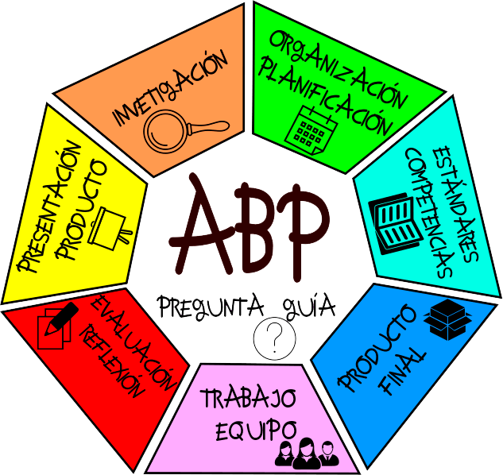
.
LECTOESCRITURA
INNOVACIÓN
CIUDADANÍA

Slide 14
Posibles indicadores para evaluar Extensión Universitaria
Diseño del Proyecto
Realiza una descripción clara del proyecto considerando el eje integrador
Establece objetivo general y específicos y están en coherencia con el problema.
Delimita la situación a un área geográfica y situación social.
Registra la distribución en el tiempo las actividades del proyecto.
Propone técnicas que propicie el involucramiento de los beneficiarios.
Establece indicadores de evaluación para todos los objetivos propuestos.

Slide 15
Posibles indicadores para evaluar Extensión Universitaria
Ejecución del Proyecto
Cumple la distribución en el tiempo de las actividades propuestas en el Proyecto.
Ejecuta las actividades y técnicas propuestas con el involucramiento de los beneficiarios.
Aplica instrumentos de evaluación medir el logro de los objetivos propuestos.
Demuestra capacidad asertiva, creativa y solución de dificultades durante la ejecución del Proyecto
Asume con compromiso la ejecución del Proyecto.

Slide 16
Posibles indicadores para evaluar Investigación
Define el tema de investigación.
Emplea fuentes de información actualizadas.
Especifica el instrumento utilizado.
Delimita la población de estudio.
Participa en la elaboración del artículo o ensayo científico.

Slide 17


Gracias por su atención
Dra. Verónica María Aquino de Sosa
Directora de Vinculación con el Medio
Contacto: +595972212647
Email: extension@fhyce.edu.py

